Slide 1
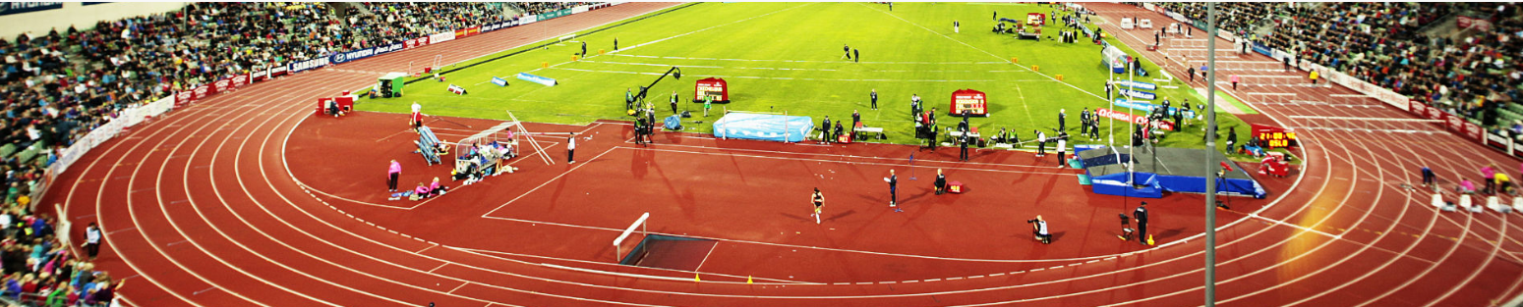
Friidrettens regelverk for utøvere og ledere
Det er ditt ansvar å vite
Forbundets Dommerutvalg 2026

Slide 2
Målsettingen med presentasjonen er at utøvere, trenere og ledere skal få mer kunnskap om og bedre forståelse av friidrettens regelverk.
Vi vil blant annet behandle
Konkurransereglene.
NM-reglement/UM-reglement.
For barn gjelder særlige regler, som ikke vil bli behandlet her.

Slide 3
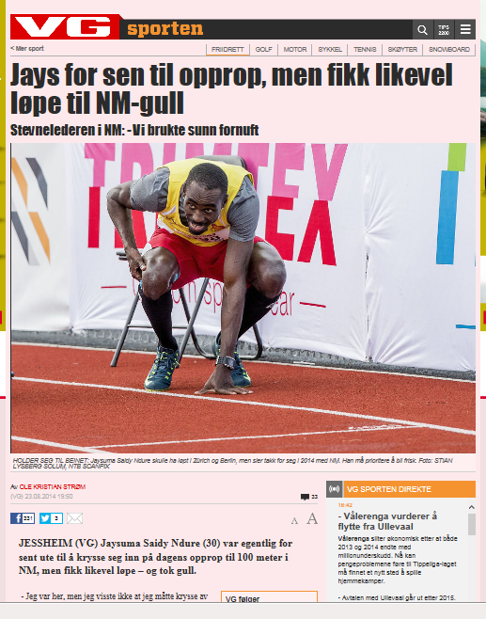
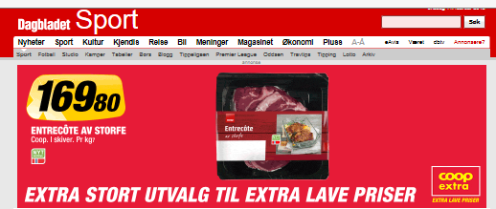
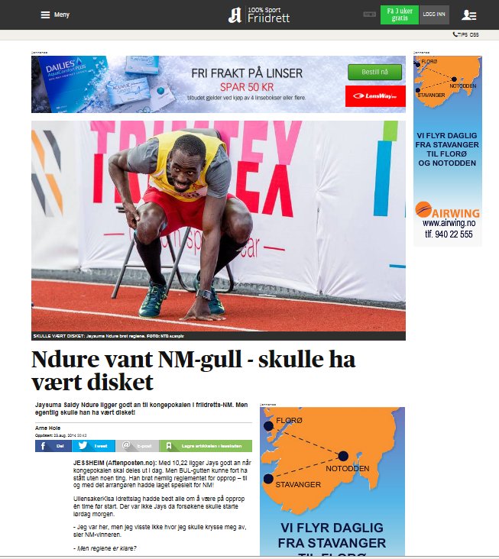
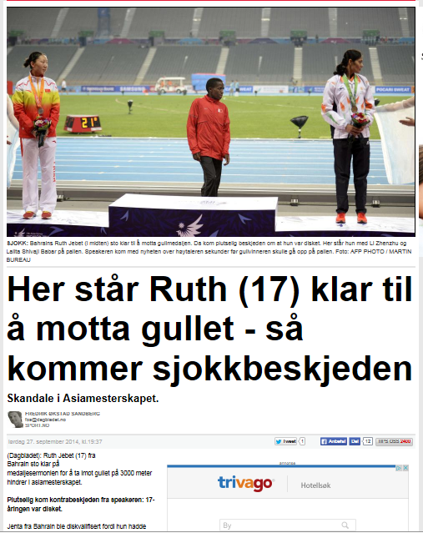
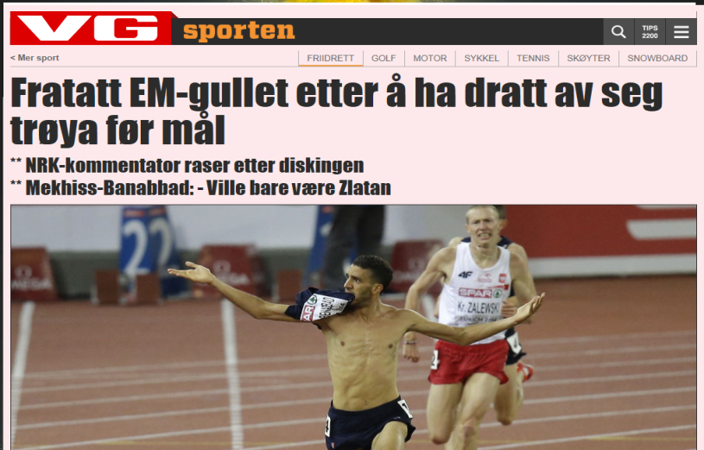

Slide 4
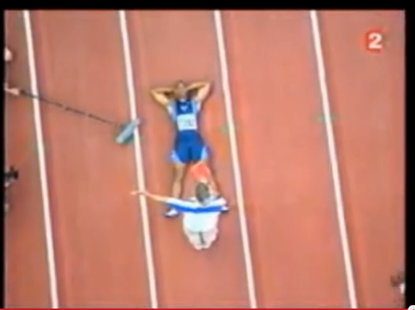
I did not move!!
Notes:
John Drummon 2003, VM, start 100m

Slide 5
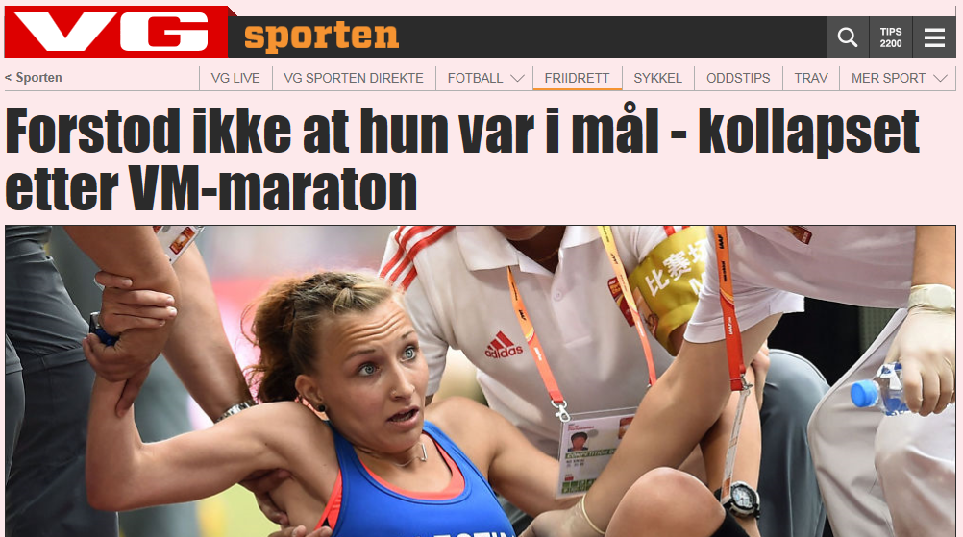


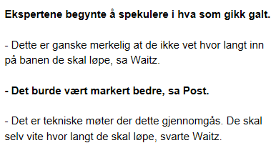

Slide 6
Regelkilder
Håndboka (ny utgave 2026):
WA
Friidrett for barn og unge: https://www.friidrett.no/siteassets/bu/barne-og-ungdomsfriidrett---regler-og-retningslinjer.pdf
Regler og retningskilder for barn og unge: https://www.friidrett.no/barn-og-ungdom/regler-og-retningslinjer/
NM- og UM-reglement: https://www.friidrett.no/arrangement/mesterskap/reglement
Regelverk generelt: https://www.friidrett.no/arrangement/regelverk/

Slide 7
Det er ditt ansvar å vite
Det er ditt ansvar å sette seg inn i regler:
  For øvelsen du deltar i.
  Eventuelle mesterskapsreglement.
  Tidsskjema.
  Det er ditt ansvar å vite tider for avkryssing, opprop, Call Room, innmarsj
Det kan være for seint å gjøre dette når du kommer på stadion.
Å tro at … gir deg ikke ekstra rettigheter.

Slide 8
Dagsprogram og tidsskjema
For større stevner er det eget dagsprogram.
  For UM og NM fastsettes dagsprogrammet av NFIF. Da hjelper det ikke å be arrangør om å flytte en øvelse til en annen dag.
Tidsskjema planlegges av arrangør.
  For UM og NM fastsettes tidskjema i samarbeid mellom arrangør og NFIF.
  Tidsskjema vil ikke være klart før etter frist for påmelding.
  Tidsskjema kan inneholde informasjon om opprop, innmarsj og premieutdeling.
Notes:
Øvelsesutvlag og at arrangør kan ha andre “stevneregler” men ikke gi utøver større rettigheter en nasjonale og internasjonale regler gir.

Slide 9
Godkjente resultater
Stevne, øvelse og klasse må være approbert, altså godkjent før stevnet starter.
Maks. tillatt vind er 2.0 sek/m.
Rekorder i hopp- og kastøvelser skal måles av tre autoriserte dommere.
Ved rekordkast skal kastredskapet være kontrollert både før og etter konkurransen.
Notes:
Hva med krav til dommere, for å godkjenne resultater.

Slide 10
Opprop og avkryssing
Hvis det ikke er elektronisk avkryssing, skal du personlig møte til opprop og/eller avkryssing.
Arrangør eller mesterskapsreglement bestemmer frist for opprop/avkryssing.
Overhold frist, stol ikke på andre enn deg selv.
I mesterskap kan du som hovedregel bare krysse av for øvelser for samme dag.
Husk å notere PB og SB ved avkryssing!
Det er ikke sikkert at seeder kjenner deg og dine resultater.
Notes:
Note: arrangør setter nok pris på å vite om du trekker deg fra alle videre øvelser ved skade eller av andre årsaker.

Slide 11
Call Room
Før innmarsj skal du møte i Call Room.
Her kontrollerer arrangøren at alle deltakere er på plass.
Her kontrolleres også startnummer, drakt og sko.
Viktig å overholde tidsfristen for frammøte!

Slide 12
Øvelser som avvikles samtidig
Overdommer kan gi tillatelse til at du tar forsøk i annen rekkefølge i tekniske øvelser dersom du deltar i flere øvelser som går samtidig. Dette gjelder likevel ikke i siste omgang i finaleomgangene.
Er du ikke til stede, regnes det som du har stått over når tiden er utløpt.

Slide 13
Uteblivelse fra start
Hvis du har gitt endelig beskjed om å starte, men likevel ikke starter, utelukkes du for alle seinere øvelser.
Hvis du har kvalifisert deg for videre deltakelse (semifinale/finale), men likevel ikke starter, utelukkes du for alle seinere øvelser.
Hvis du stiller opp med annen hensikt enn å gjøre ditt beste, likestilles dette med at du ikke stiller opp.

Slide 14

Sko, drakt og startnummer
Maks 9 mm pigger i sko på fast banedekke utendørs, 6 mm innendørs (ev. 9 mm viss baneeier tillater dette.
I klasser 18 år og eldre kan utøver kun benytte sko godkjent av World Athletics. Gjelder ikke mosjonsløp utenfor bane.
Startnummer skal ikke brettes.
Hvis kun ett startnummer, skal dette bæres foran.

Slide 15
Assistanse til utøvere
Hovedregelen er at enhver form for assistanse til utøvere er forbudt og kan føre til advarsel eller diskvalifikasjoner.
Ikke lov å ta med bl.a. mobiltelefon inn på konkurranseområdet.
Ulike former for assistanse fra stevnefunksjonærer, som ikke er en del av deres oppgaver under konkurransen, er ulovlig. Dette gjelder for eksempel påvisning av stedet hvor utøver satser i lengde, med mindre dette skjer for å påvise ugyldig hopp.

Slide 16
Assistanse til utøvere
Ikke lov å være fartsholder hvis du er i ferd med å bli tatt igjen med en runde, eller løpe ved siden av lagkamerat i stafett.
Ikke lov å gi mellomtider til løpere fra konkurranseområdet (inne på banen) uten tillatelse fra overdommer, og mellomtider skal i så fall bli gitt til alle løperne i feltet.
Overdommer kan advare eller fjerne enhver person (som f. eks. trenere og lagledere) fra konkurranseområdet (også oppvarmingsområdet, oppropsområdet og området som er avsatt til trenere) som opptrer på en usportslig eller ukorrekt måte eller som gir assistanse til utøvere.

Slide 17

Friidrettens kort
s

Slide 18
Diskvalifikasjon
Overdommer kan gi en utøver som har opptrådt usportslig eller upassende advarsel eller diskvalifikasjon.
Advarsel gis ved at overdommer gir muntlig advarsel eller viser utøveren gult kort.
Diskvalifikasjon – utelukkelse fra øvelsen og eventuelt også fra resten av stevnet – gis ved at overdommer viser utøver rødt kort.
Det vises rødt/svart kort hvis utøver blir diskvalifisert som følge av tyvstart
Ugyldig resultat er ikke diskvalifikasjon!
Notes:
Hvem kan diske….

Slide 19
Protester – start
Hvis du umiddelbart protesterer på en tildelt tyvstart, kan overdommer (eller starter) – dersom denne er i tvil – la deg få løpe under protest.
Brukes det startkontrollapparat, er det svært vanskelig å nå fram med protest.
Hvis du løper under protest, og denne blir avvist, vil tiden ikke bli offentliggjort.

Slide 20
Protester
Protestfrist er 30 minutter etter kunngjøring av resultatet.
Protest rettes først muntlig til overdommer (eventuelt til starter eller øvelsesleder).
Overdommers avgjørelse kan ankes skriftlig til jury senest 30 minutter etter overdommers avgjørelse (mot gebyr).
En god regel: ikke protester når diskvalifikasjon skjer som følge av et klart regelbrudd. Det at utøver ikke tjente på regelbruddet, gir ikke grunnlag for protest eller anke til juryen.

Slide 21
Seeding
I forsøksheat rangeres utøvere normalt etter oppnådde resultater.
Etter forsøksheat blir seeding basert på følgende:
Heatvinner med beste resultat, heatvinner med nest beste resultat, osv.
Beste tid, nest beste tid, osv.
I UM og NM bestemmer reglementet hvor mange som skal videre fra forsøk til semifinaler og finale ut i fra antall deltakere.

Slide 22
Seeding forsøk - løp
Seeding etter bestetider (sikksakk-metoden med 8 baner):
Heat A 1,6,7,12,13,18,19, 24
Heat B 2,5,8,11,14,17,20, 23
Heat C 3,4,9,10,15,16,21,22
Vilkårlig banetrekking.
Heatrekkefølgen trekkes vilkårlig.
Notes:
Fig fra dommerkurset.

Slide 23
Seeding mellomheat – semifinale - finale
Seeding etter resultater fra foregående runde:
Beste vinner, nest beste vinner, tredje beste vinner.
Beste toer, nest beste toer, tredje beste toer.
Beste tid, nest beste tid, osv.
Trekking av baner:
60-100 m: De fire beste trekker mellom bane 3, 4, 5 og 6. De to neste mellom bane 2 og 7, to neste mellom 1 og 8.
200 m: Tre beste mellom bane 5, 6 og 7. Tre neste mellom 3, 4 og 8, neste mellom 1 og 2.
400 m: Fire beste trekker mellom bane 4, 5, 6 og 7. To neste mellom 3 og 8, de to neste mellom 1 og 2.

Slide 24
Start
I alle løp opp til og med 400 m skal du bruke startblokk.
  Inkludert første etappe på 4x100 m, 4x200 m, 4x400 m og 1000 m stafett.
Begge føttene skal være i kontakt med startblokkene.
Du kan få advarsel hvis du er sein med å ta av tøy eller med å gå ned i startblokken, forstyrrer andre løpere, er urolig i ferdigstilling, løfter hånden eller reiser deg etter at du er i blokken.
Du kan få advarsel (eller diskvalifikasjon) hvis du bevisst dytter en annen løper ved stående start.

Slide 25
Tyvstart
En tyvstart medfører diskvalifikasjon.
Tyvstart: bevegelse som omfatter eller medfører at en eller begge føtter mister kontakten med blokkene eller en eller begge hender mister kontakten med bakken – før skuddet.
Det regnes også som tyvstarten dersom startbevegelsen starter før skuddet, selv om hender/føtter ikke har mistet kontakt med bakke/blokk.
Rykk eller bevegelse av hoften opp eller ned er ikke tyvstart, men kan medføre advarsel.
Går du for tidlig ut på grunn av overbalanse ved stående start, er det ikke tyvstart.

Slide 26
Rundbaneløp
Dersom du dytter/hindrer en annen utøver, kan du bli disket.
I løp i delte baner kan du trå på streken (eller på innsiden av sarg) til venstre i banen én gang uten å bli diskvalifisert. Du kan også ha en del av foten innenfor streken, men for at du ikke skal bli diskvalifisert, må en del av foten berøre streken.
I løp som ikke løpes i delte baner kan du trå én gang innenfor sargen uten å bli diskvalifisert.
Du blir ikke disket hvis du løper utenfor banen din på langsidene, eller i høyre bane i sving, hvis ingen blir hindret og du ikke forbedrer posisjonen din.

Slide 27
Hekkeløp
Du har ikke lov å føre fot/bein utenfor og lavere enn horisontalplan for toppen av hekken.
Du har ikke lov å føre fot/bein eller arm utenfor hekken dersom dette hindrer utøveren i banen ved siden av.
Du har ikke lov å slå ned hekkene med vilje.
Dersom du indirekte slår ned eller flytter en hekk, slik at en konkurrent blir vesentlig hindret, kan du bli disket.

Slide 28
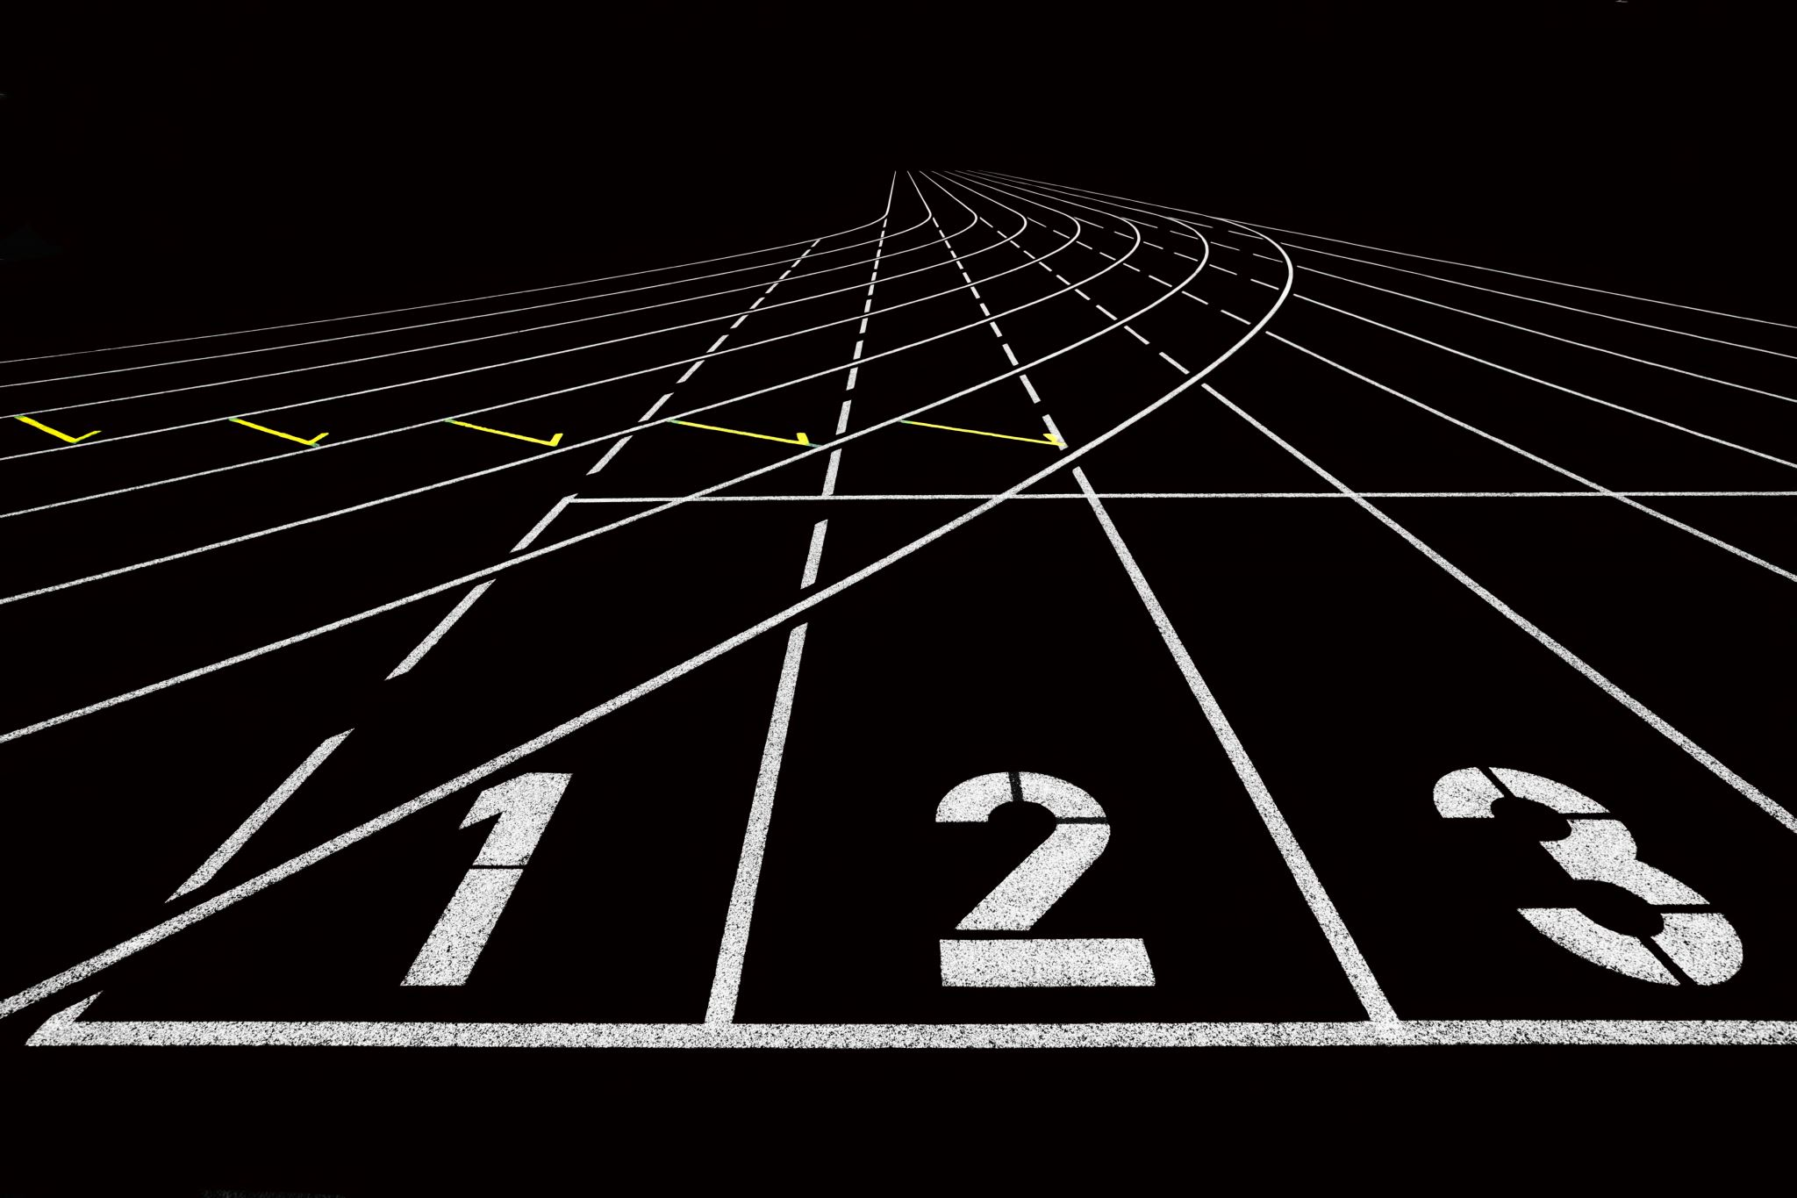
Stafettløp
Når du løper i egen bane, er det lov å sette et tapemerke i egen bane, maks 5 x 40 cm.
Vekslingsfeltet er 30 meter i 4x100 m, 4x200 m (utendørs) og 1. og 2. veksling på 1000 m stafett, ellers er det 20 m.
Pinnen må overleveres i vekslingsfeltet.
Stafettpinnen skal bæres i hånden i hele løpet.
Mister du pinnen, må du selv plukke den opp. Havner pinnen i en annen bane, må du ikke hindre løperen som har denne banen når du plukker den opp.

Slide 29
Stafettløp
Når du gir fra deg pinnen, skal du holde din bane slik at andre utøvere ikke blir hindret.
Løper på 2., 3. og 4. etappe på 4x400 m stafett, og løper på 4. etappe på 1000 m stafett, skal plassere seg i vekslingsfeltet i samme rekkefølge (fra sargen) som lagene har ved passering 200 m.
  Det er ikke lov å skifte posisjon, selv om rekkefølgen på lagene endres siste 200 m.
  Brudd på denne regelen medfører diskvalifikasjon av laget.

Slide 30

Tekniske øvelser
Oppvarmingshopp/-kast i konkurranserekkefølge. Ikke oppvarmingshopp/-kast etter at øvelsen har startet.
Inntil 2 kontrollmerker (ett i kule, diskos og slegge).
I lengde, tresteg og kastøvelser har du vanligvis tre forsøk, de åtte beste får ytterligere tre forsøk.
Du har 1 minutt på å starte forsøket fra det tidspunkt du bli ropt opp. Det vises gult flagg når det er 15 sekunder igjen. Lengre tid ved tre eller færre deltagere igjen i konkurransen og ved påfølgende forsøk.

Slide 31
Høydehop og stavhopp
Ikke mislykket forsøk dersom listen faller ned etter at du er gått over uten å berøre listen.
Gjenværende forsøk på en høyde kan flyttes til neste høyde.
Står du over en høyde, kan du ikke senere gjøre forsøk på denne høyden.
Ikke lov til å berøre marken innenfor listen, matten, listen eller stativet uten først å klare høyden.
Ikke lov å bruke kritt, etc. som tilløpsmerke.
Notes:
Etter nyeste regler har man heller ikke lov til å berøre stativet.

Slide 32
Stavhopp
Du skal opplyse om hvor stativet skal plasseres før konkurransen starter. Plasseringen kan endres i senere forsøk.
Fristen før forsøket utsettes ikke fordi du gir beskjed om at plasseringen av stativet skal endres, etter at navnet ditt er ropt opp.
Du kan bruke hansker eller klister på hansker eller stav.

Slide 33
Like resultater
Høyde og stav: Den utøver som har minst antall forsøk på den høyden hvor likt resultat er oppnådd, skal ha beste plassering.
Er det fortsatt likt skal den utøver som har minst antall mislykkede forsøk gjennom konkurransen ha beste plassering.
Eventuelt omhopp om førsteplassen.
Lengde, tresteg + kast: Hvis utøvere har samme besteresultat, avgjør nest beste resultat rekkefølgen.

Slide 34
Lengdehopp og tresteg
•Dersom noen del av skoen (visuelt) bryter vertikalplanet over satslinjen, regnes hoppet som ugyldig.
•Ugyldig hopp hvis du satser utenfor (på siden av) planken (hele foten er på siden av planken).
•Når du forlater gropen, må første kontakt med marken utenfor gropen være lengre unna satsplanken enn noe merke i gropen.
•Hoppet måles fra satslinjen på planken til det nærmeste merket i gropen.

Slide 35
Tresteg
Dersom planken i tresteg ikke er nedlagt for den avstanden du ønsker, kan det teipes ny satslinje.
"Subb" i tresteg innebærer ikke at hoppet er ugyldig.

Slide 36
Kast
Du kan bruke eget kastredskap dersom dette er kontrollert og godkjent av arrangøren. Redskapet kan da brukes av alle deltakerne i konkurransen.
Det er ikke tillatt å teipe to eller flere fingre sammen.
Bortsett fra i slegge er det ikke tillatt å bruke hansker.
I slegge er lov å bruke klister på hendene og hansker.
I kule og diskos er det lov å bruke kritt e.l. på kastredskapen.

Slide 37
Kast
Prøvekast kun under oppsyn av dommer.
Når konkurransen har startet, har ikke utøvere lov til å øve i kastringer, spydkatilløp eller sektorer, med eller uten kastredskap. Det er heller aldri lov å øve med redskap utenfor ring og tilløp.
Du kan avbryte et påbegynt forsøk, for deretter å begynne forsøket på nytt, men nytt forsøk må være påbegynt før tiden for forsøket har utløpt.
Ugyldig dersom utøver forlater ringen eller spydtilløpet før kastredskap har landet.
Utøver må gå ut av ringen i bakre halvpart, ut av spydtilløpet (eller min. 4 m bakover i tilløpet

Slide 38
Kulestøt
Kulen skal støtes fra skulderen med en hånd.
I utgangsstillingen skal kulen være i berøring med eller tett ved nakken eller haken.
Hånden må ikke senkes under denne stilling når støtet utføres.
Ugyldig kast hvis du berører toppen av stoppbrettet eller oppå ringkanten.

Slide 39
Diskos- og sleggekast
Krav om godkjent kastbur.
Viktig med helt korrekt lengde på sleggestrengen.
I slegge kan du starte med sleggehodet på marken, både innenfor og utenfor kastringen.
Ikke ugyldig om sleggehodet berører marken under rotasjonene.
Ugyldig kast dersom sleggen/diskosen berører kastburet på motsatt side av den siden redskapen blir kastet ut fra.

Slide 40
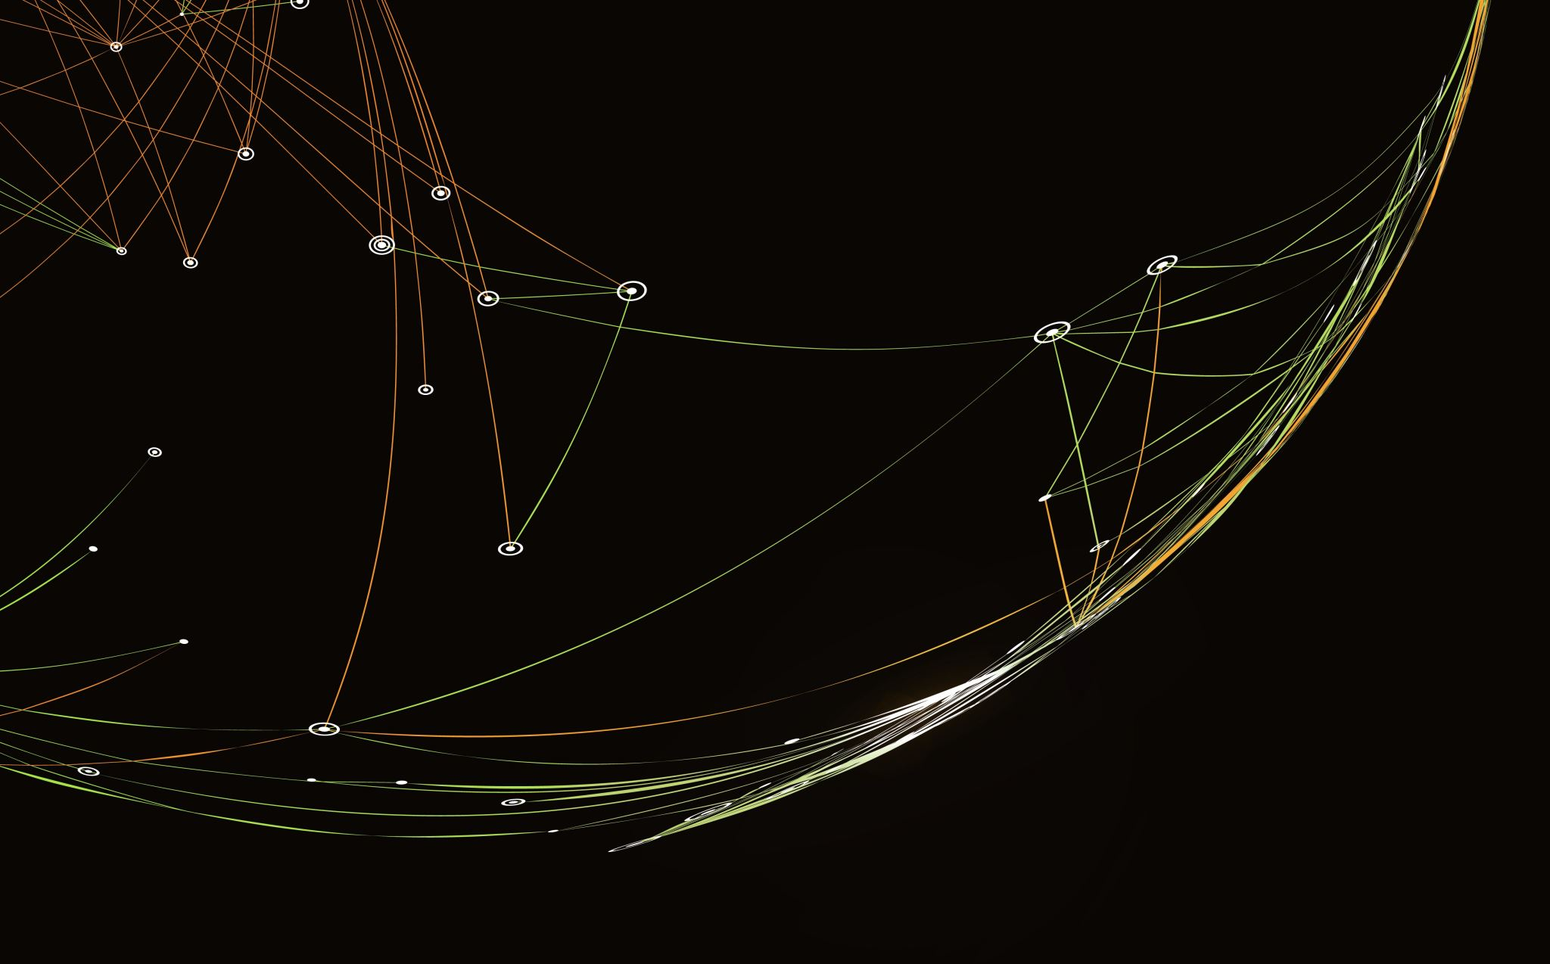
Spydkast
Spydet skal kastes over skulderen.
Spydet skal holdes rundt surringen.
Ugyldig kast hvis du trår på eller over den buede streken.
Gyldig kast bare når metallhodet treffer marken først (spydet har da vinkel mot bakken).

Slide 41
Innendørs
I løp hvor det startes i delte baner (bortsett fra 800 m), trekkes de to ytterste banene mellom de to best rangerte utøverne.
De to neste banene innenfor trekkes mellom utøvere som er rangert som nummer 3 og 4.
De to innerste banene trekkes mellom de to lavest rangerte løperne.
I høyde er det tillat å starte tilløpet i kurven for løpebanen.

Slide 42
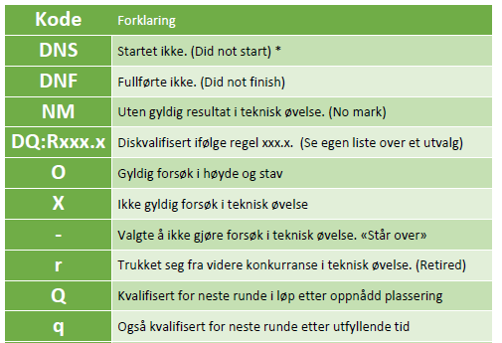
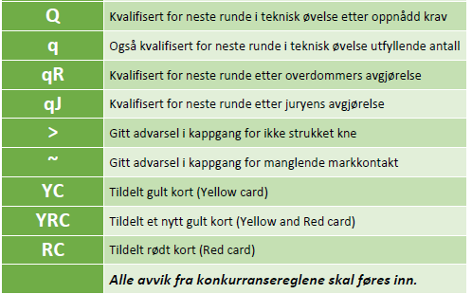
Koder i dommerprotokoller og resultatlister
*Bare utøvere som svarer på opprop og ikke starter skal føres opp.

Slide 43
Dopingkontroll
Innkallingen til dopingkontroll kan skje muntlig eller skriftlig.
Utøver skal være under kontinuerlig tilsyn fra innkalling til prøven er avgitt.
Utøver kan ha med en ledsager til dopingkontrollen.
Unnlatelse å møte til dopingkontroll eller nekte å avlegge dopingprøve, vil bli vurdert som en positiv prøve.

